Slide 1

資策會期中專題報告 Python網路爬蟲:youtube
學號:01
姓名:吳勁宏
2023.01.10

Slide 2

目錄
簡介
研究動機
設計概念
後續問題
程式結構
持續研究
參考資料

Slide 3

簡介
資訊時代
隨著科技進步，獲取資訊的方式更多元且更加便利。
Youtube也成為每個人生活中相當重要的一部分。

Slide 4

研究動機
電影、音樂愛好者
由於個人喜歡用Youtube搜尋音樂專輯，而在使用網路上轉檔器時，不僅速度慢、廣告多，也常常遇到木馬程式，因此當我看到PYTHON可以下載影片與轉成MP3檔案後，就想來設計一個簡單好用的轉檔器。

Slide 5
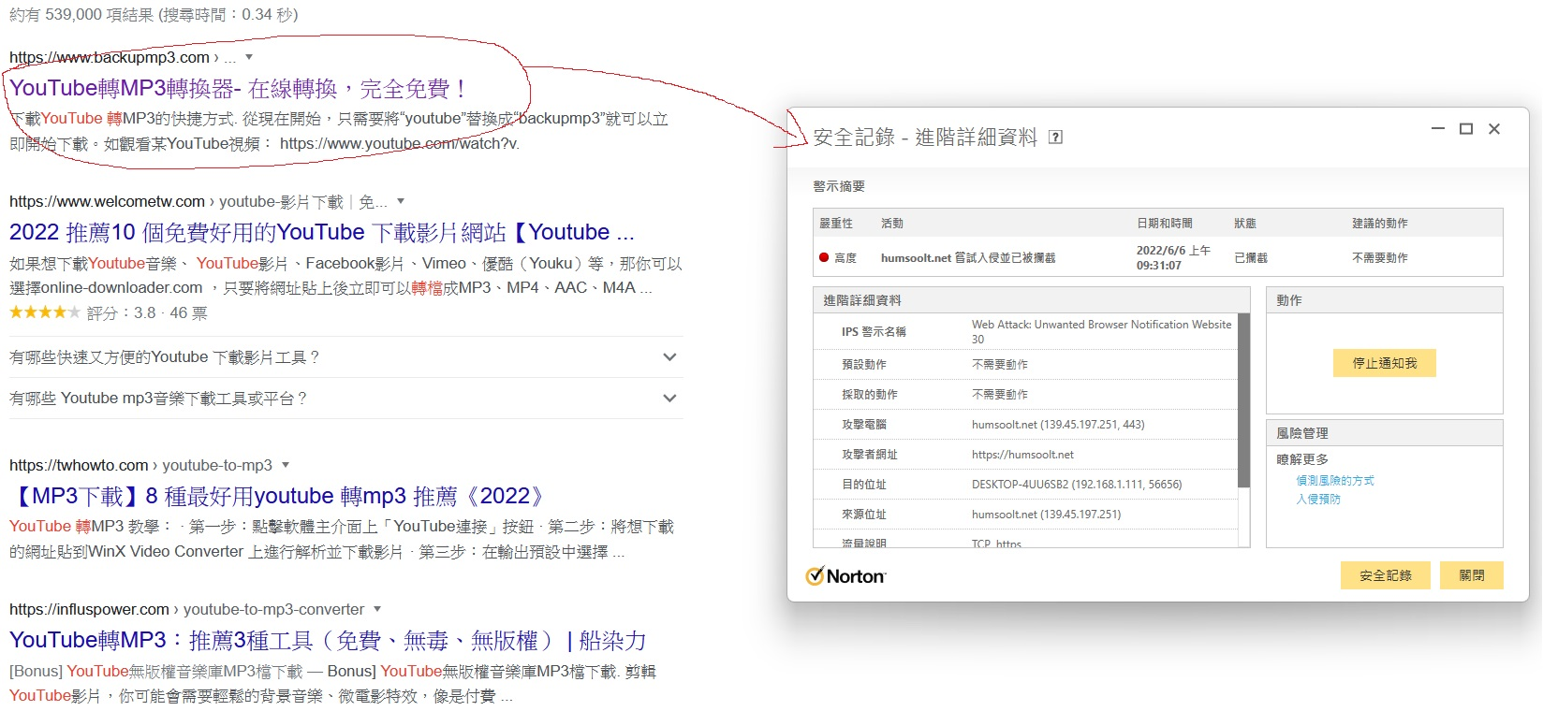
網上的轉檔器

Slide 6
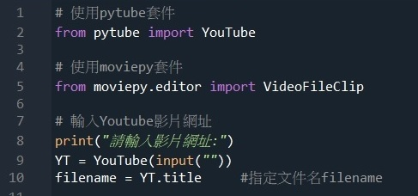
設計概念
我的設計概念是:
開始先輸入想要下載的YT影音網址，然後再用If、ELIF作條件判斷，來選擇想要轉成的檔案類型，最後顯示檔案的各種資訊。
主要使用套件為:
pip install pytube
pip install moviepy

Slide 7
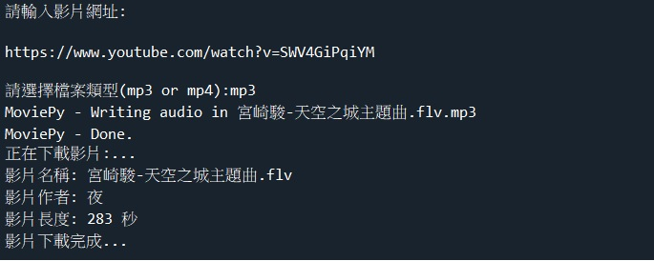
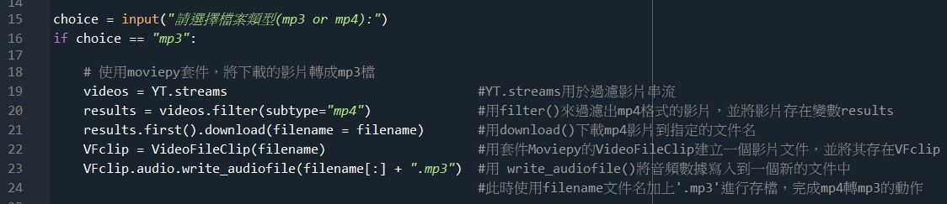
設計概念
轉MP3的程式部分，是使用套件Moviepy來做

Slide 8
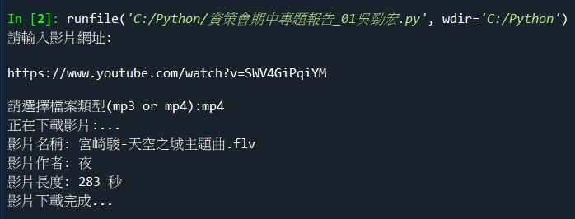
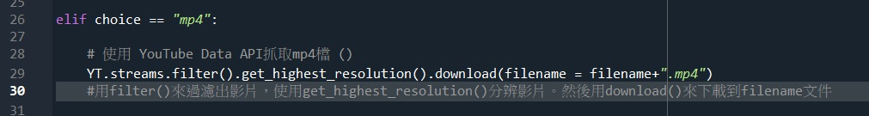
設計概念
轉MP4的程式部分，是使用get_highest_resolution分辨影片。用download()來下載

Slide 9
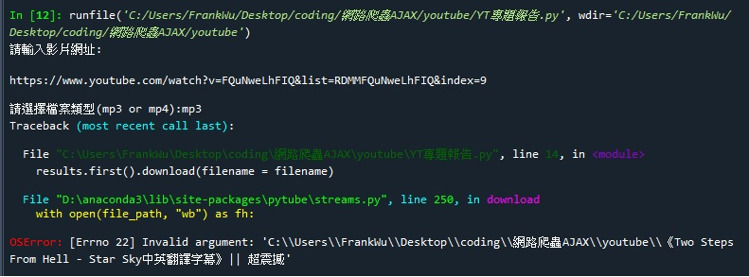
後續問題
完成後也陸續遇到一些問題，例如:
1.有些影片因為裡面有些特殊字元的原因沒辦法轉成MP3檔。
2.轉MP3檔的時候會多出一個影像檔案。

Slide 10
後續問題
1.特殊字元的問題我使用python Replace來解決。
2.轉MP3檔的時候會多出一個影像檔案是因為套件原因。

Slide 11
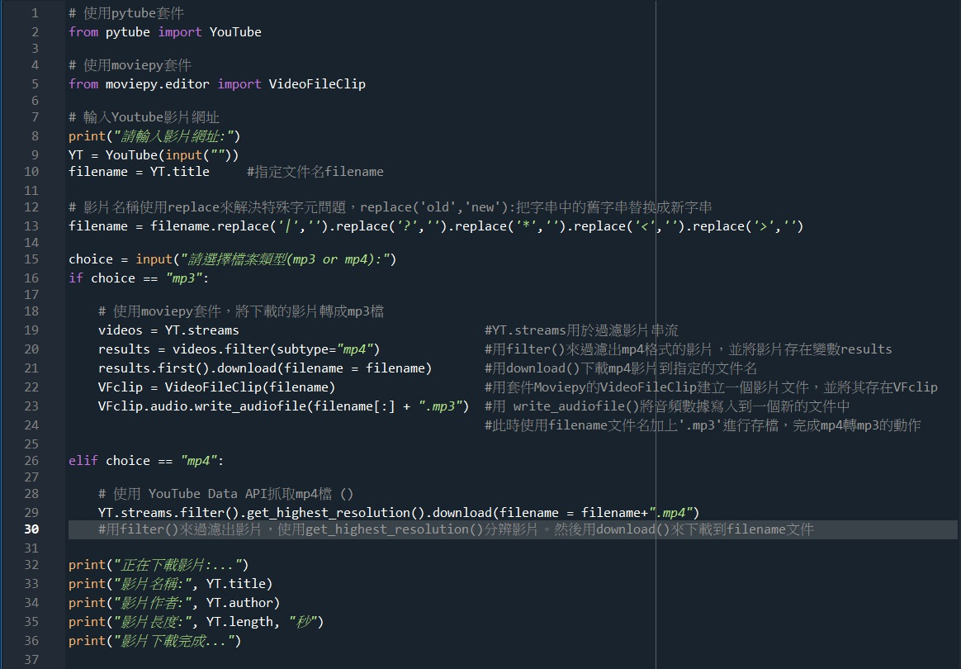
程式結構

Slide 12
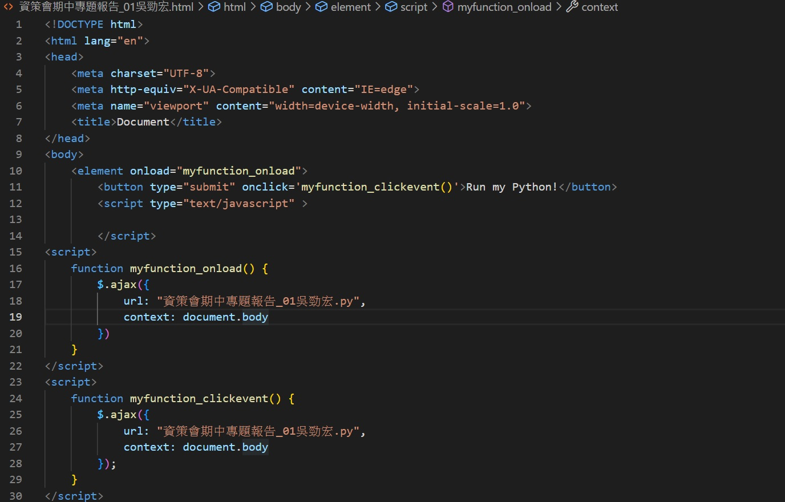
持續研究

Slide 13

參考資料
https://hackmd.io/@brad84622/Hk_71R7-v
(抓YT音樂影片且轉成MP3)
https://blog.csdn.net/weixin_42859280/article/details/104591089
(PYTHON爬蟲報錯:OSError: [Errno 22] Invalid argument)
https://chat.openai.com/chat
(GHATGPT聊天AI)
https://dataanalyticsireland.ie/2022/02/14/how-to-run-python-directly-from-javascript/
(How to run Python directly from Javascript
)

Slide 14

感謝各位聆聽
科技始終來自於人性

